Slide 1
JARDIN DE NIÑOS: FRANCISCO GOMEZ PALACIO

Slide 2
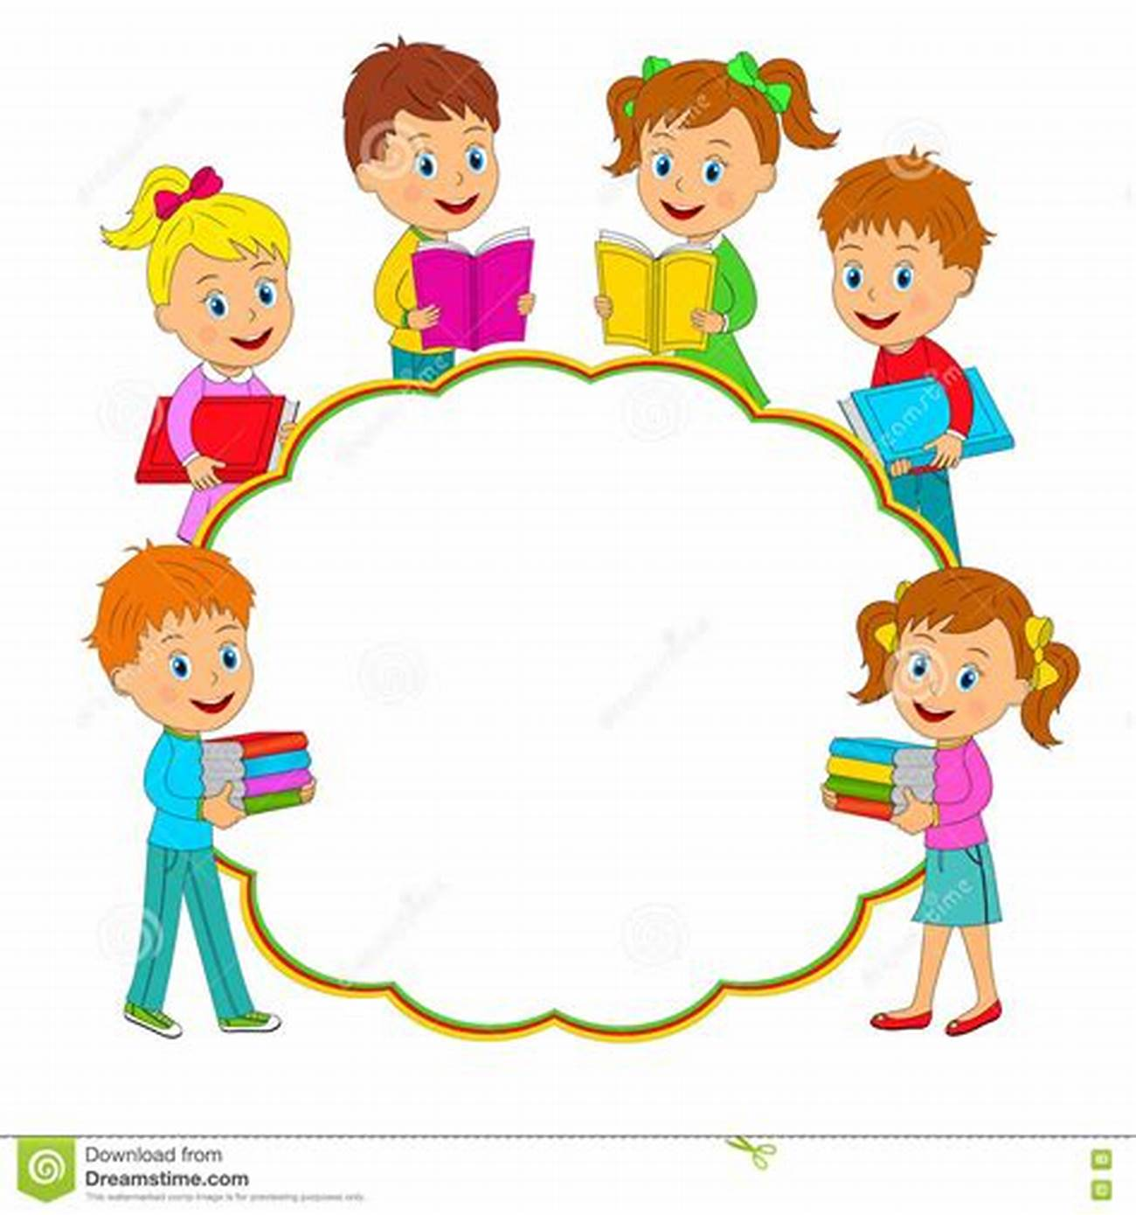
GRADO: Mixto GRUPO: A EDUCADORA: MA. DE LOS ANGELES HERNANDEZ RIVERA. LINEA DE ACCION: Lectura y escritura en familia VALORACION DE LA ACTIVIDAD: Se pudo llevar a cabo la actividad ya que las madres de familia se mostraron participativas y trabajaron con mucho gusto y entusiasmo realizando la actividad con sus hijos.

Slide 3
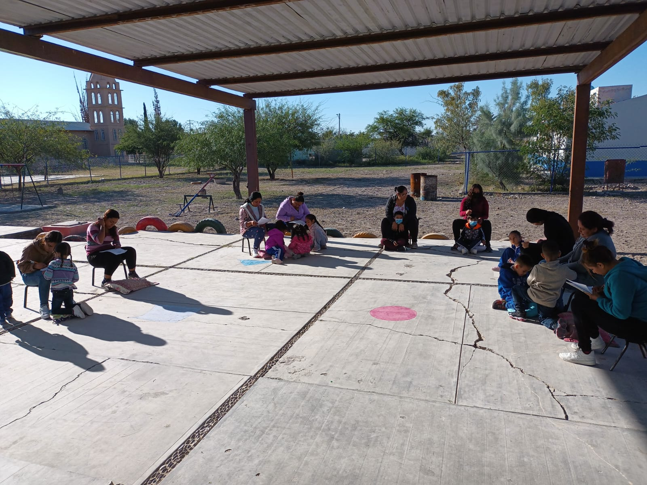
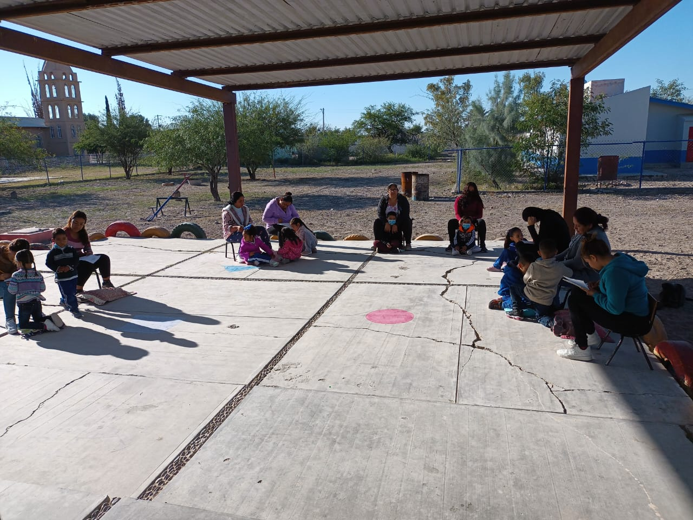
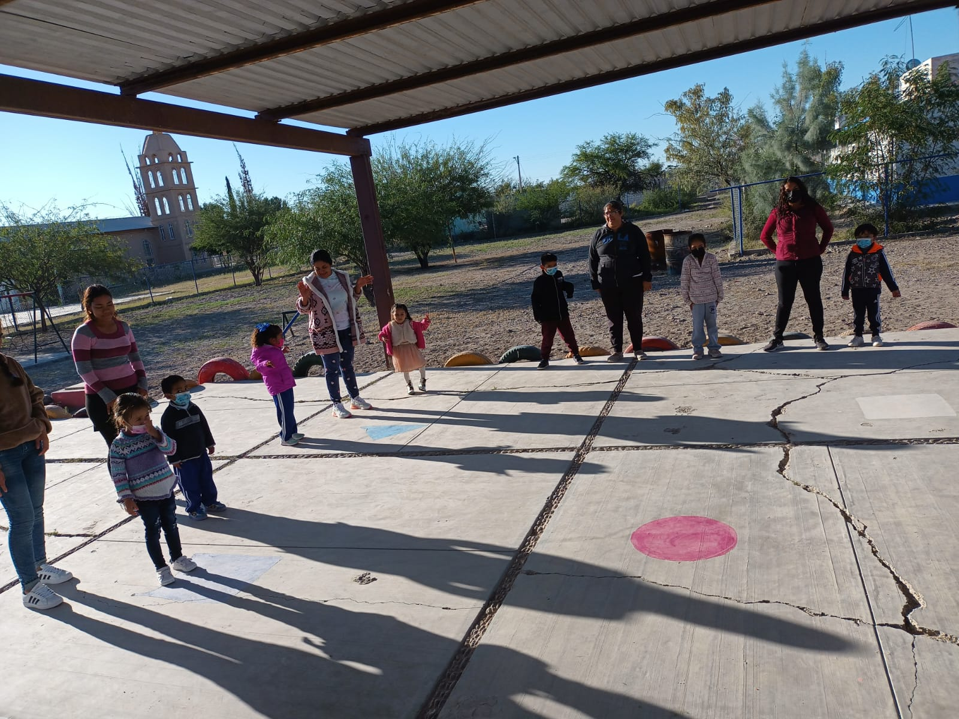
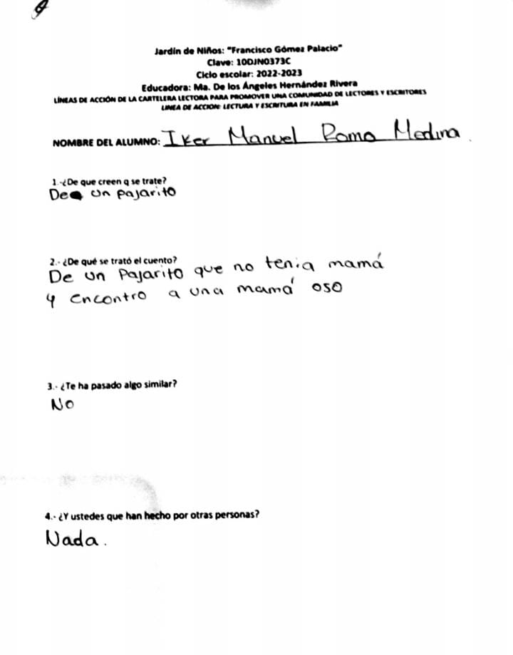
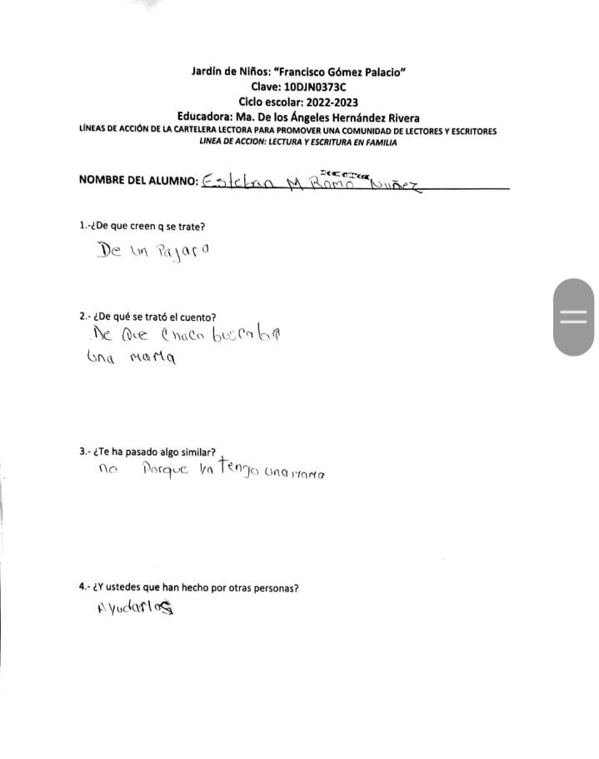
EVIDENCIAS

Slide 4
GRADO: Mixto GRUPO: A EDUCADORA: MA. DE LOS ANGELES HERNANDEZ RIVERA. LINEA DE ACCION: EN EL AULA (fiesta de colores) VALORACION DE LA ACTIVIDAD: la actividad se llevo con gusto ya que se pudo relacionar la actividad con la planeación de clase ya que se estuvo viendo los alimentos nutritivos y el valor de compartir por lo q el hacer una fiesta de colores les pareció agradable mas cuando se realizo el video de tik tok

Slide 5
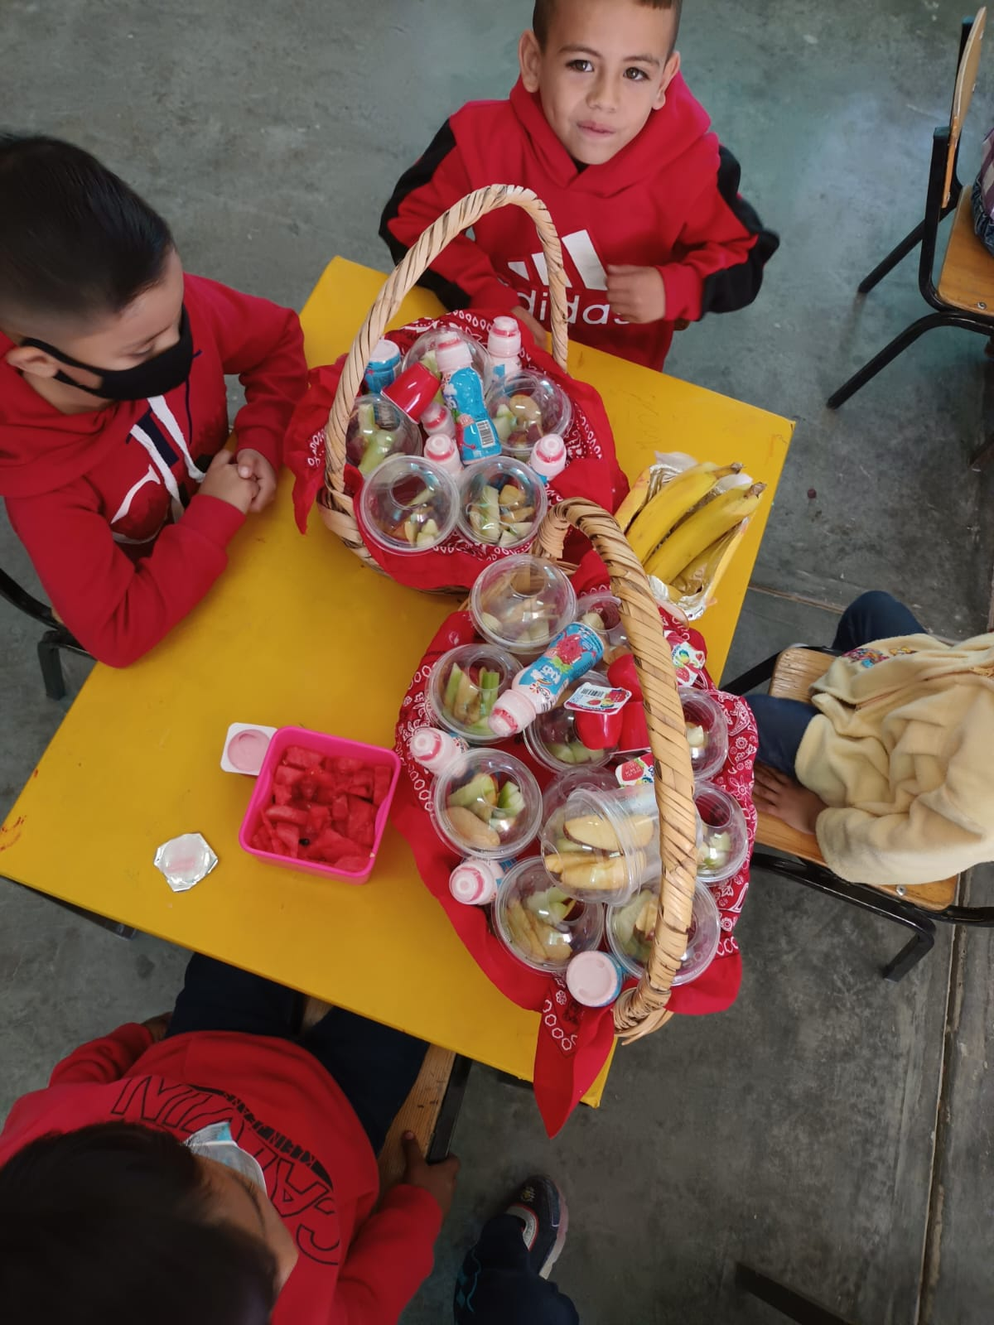
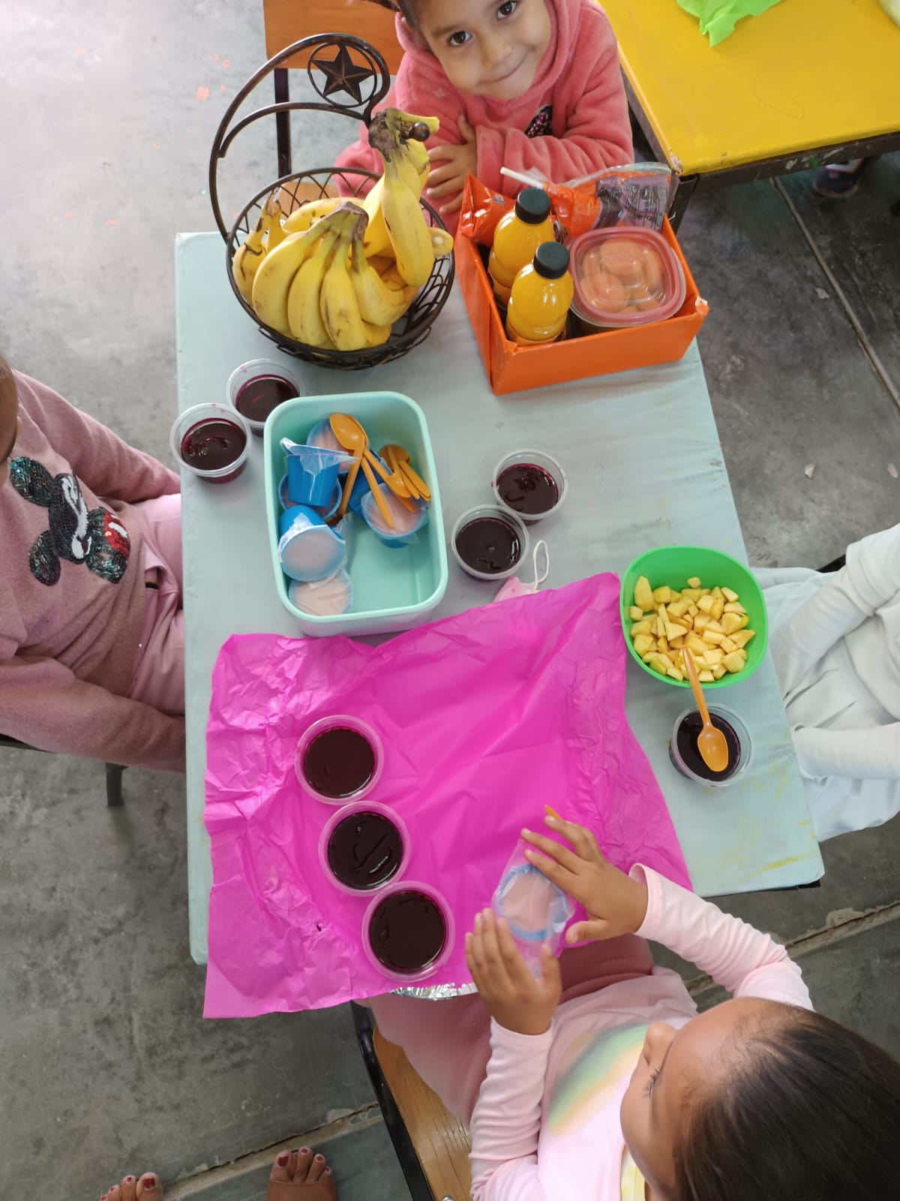
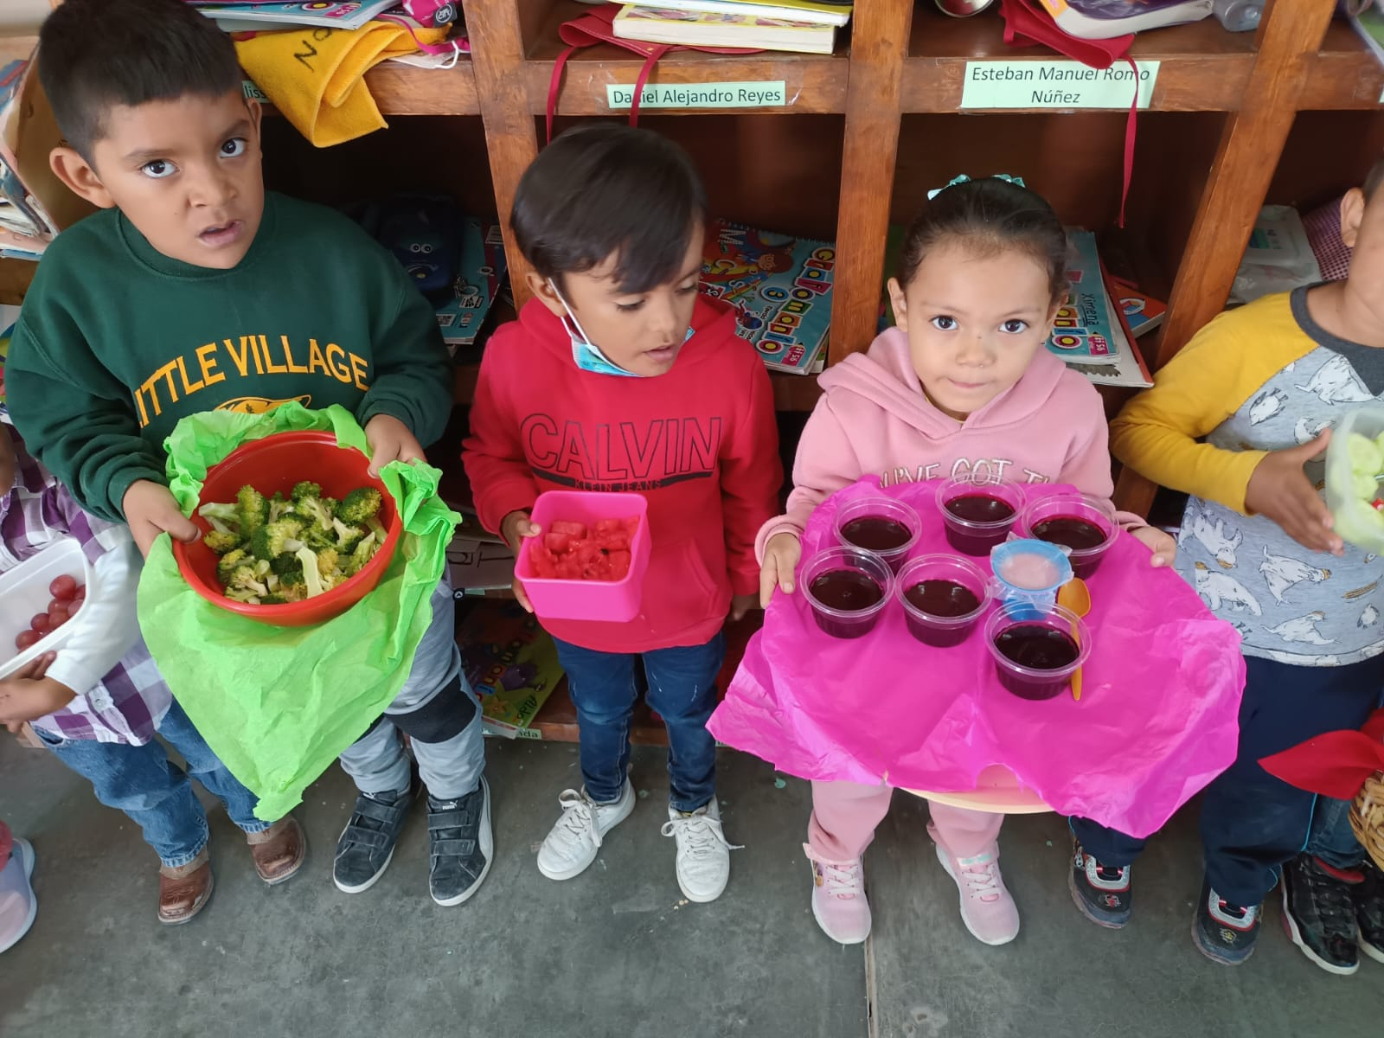
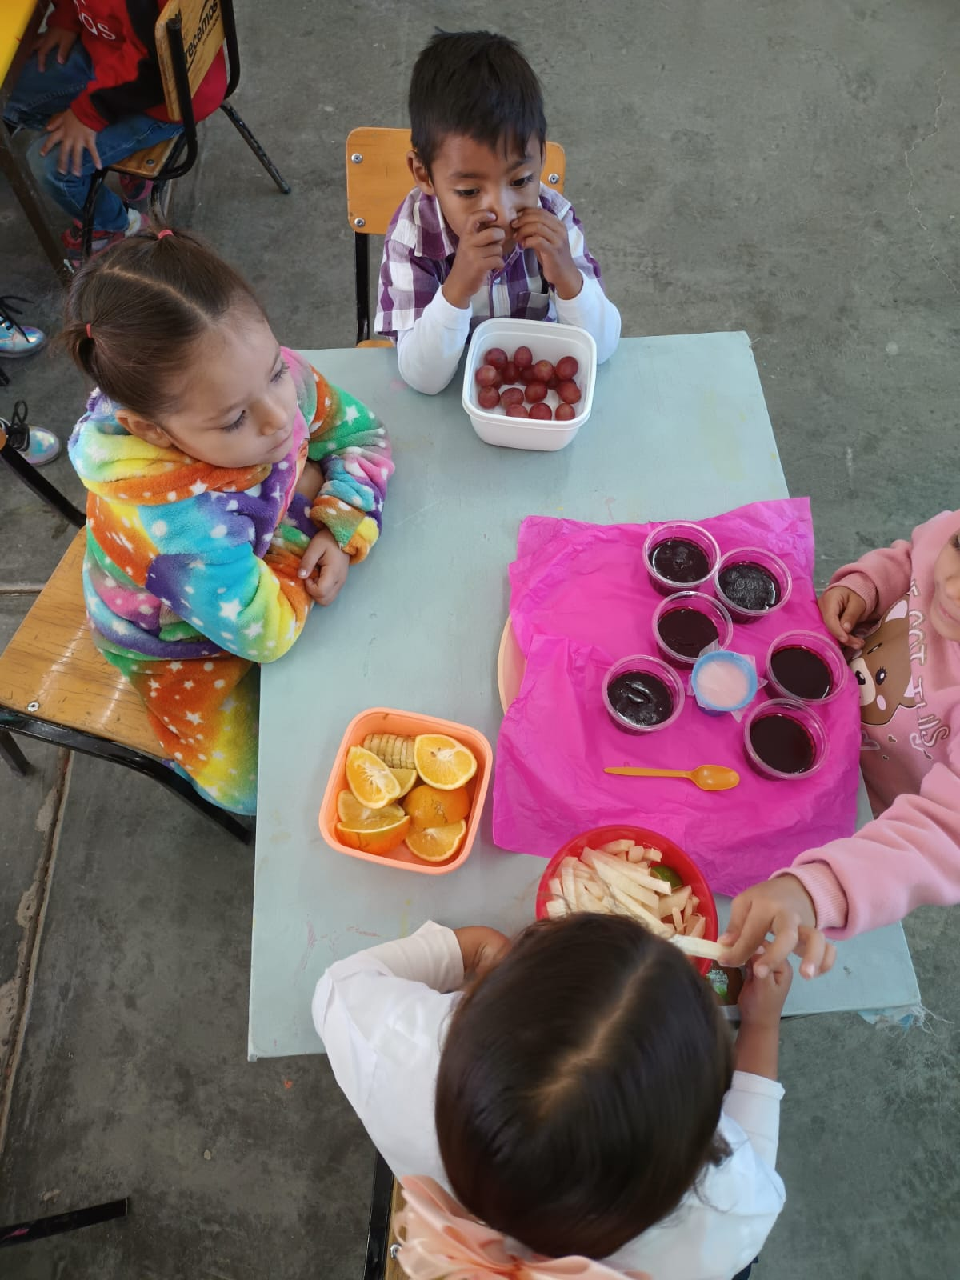
EVIDENCIAS

